Slide 1
Знакомим дошкольников с миром профессий.
«Профессия - инспектор ГИБДД»

Slide 2
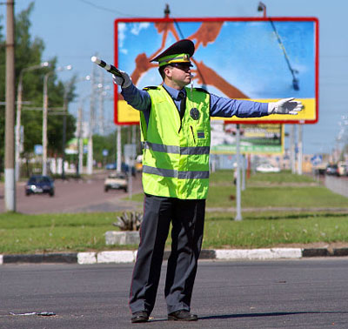
Инспектор ГИБДД управляет дорожным движением, следит за соблюдением ПДД водителями, пешеходами и пассажирами, обеспечивает безопасность на проезжей части дороги на спецмашине.

Slide 3
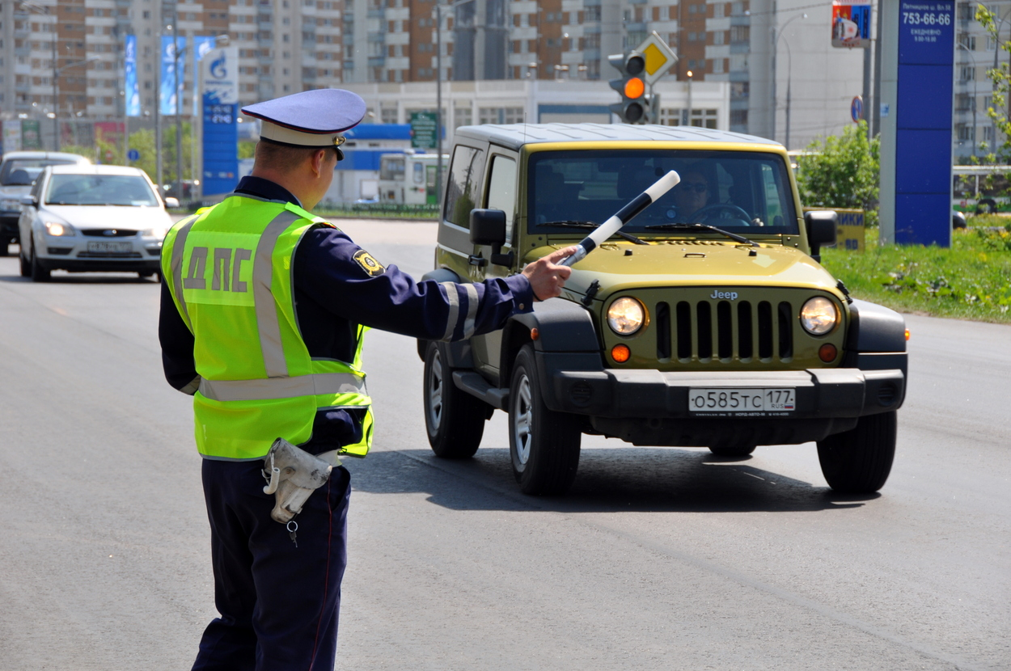
Основная задача инспектора ГИБДД: обеспечить соблюдение всеми участниками дорожного движения — автомобилистами и пешеходами - правил дорожного движения с целью предотвращения дорожно-транспортных происшествий

Slide 4
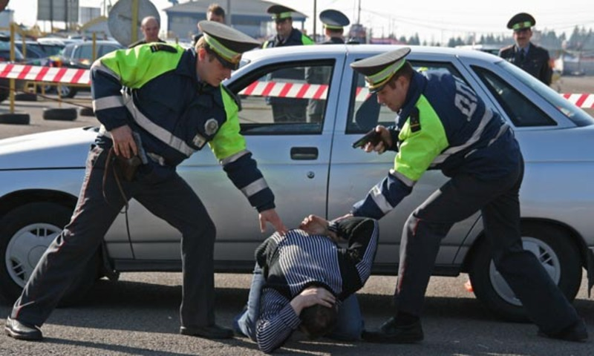

Slide 5
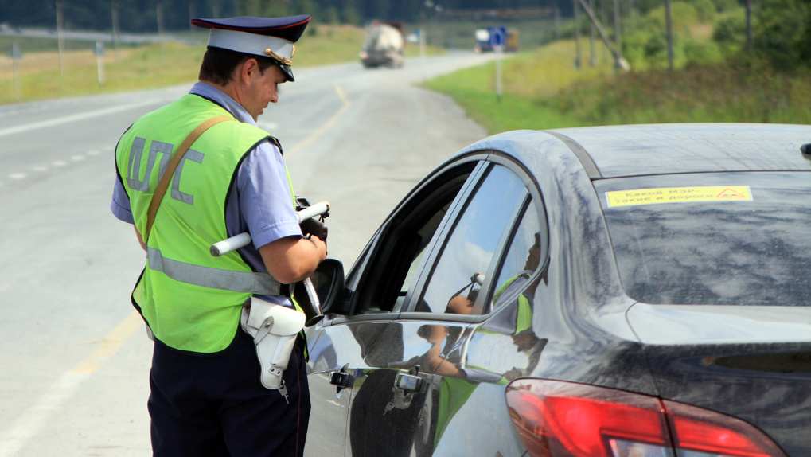

Slide 6
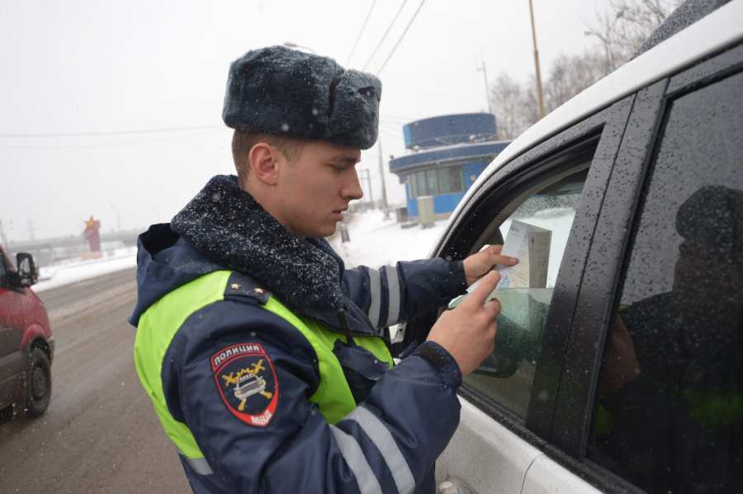

Slide 7
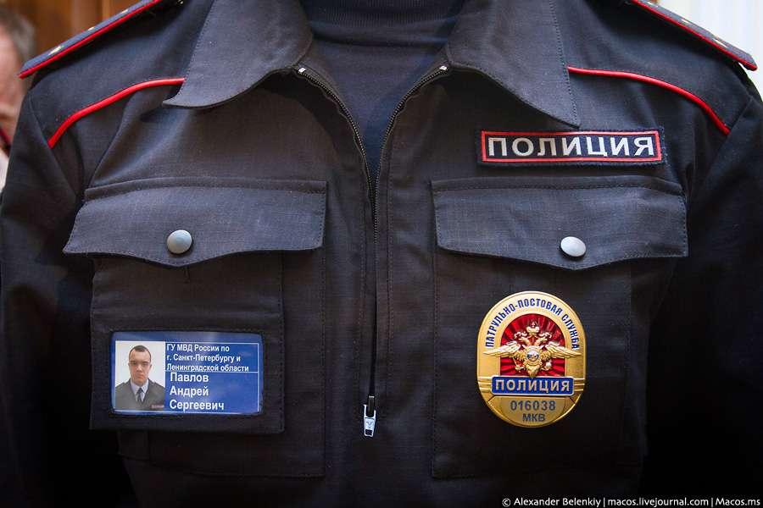

Slide 8
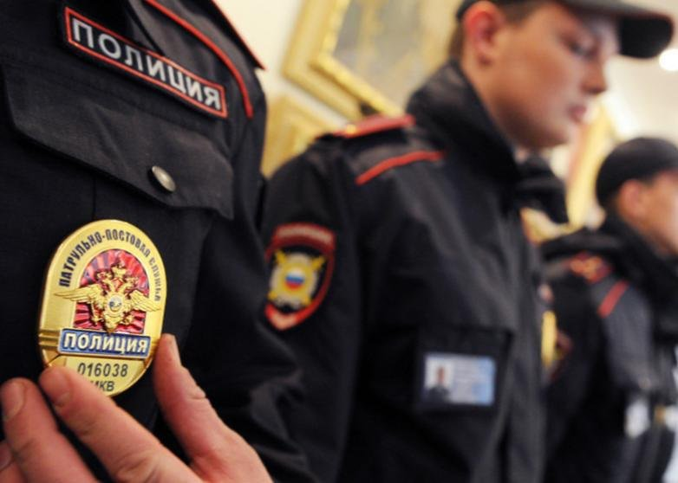

Slide 9
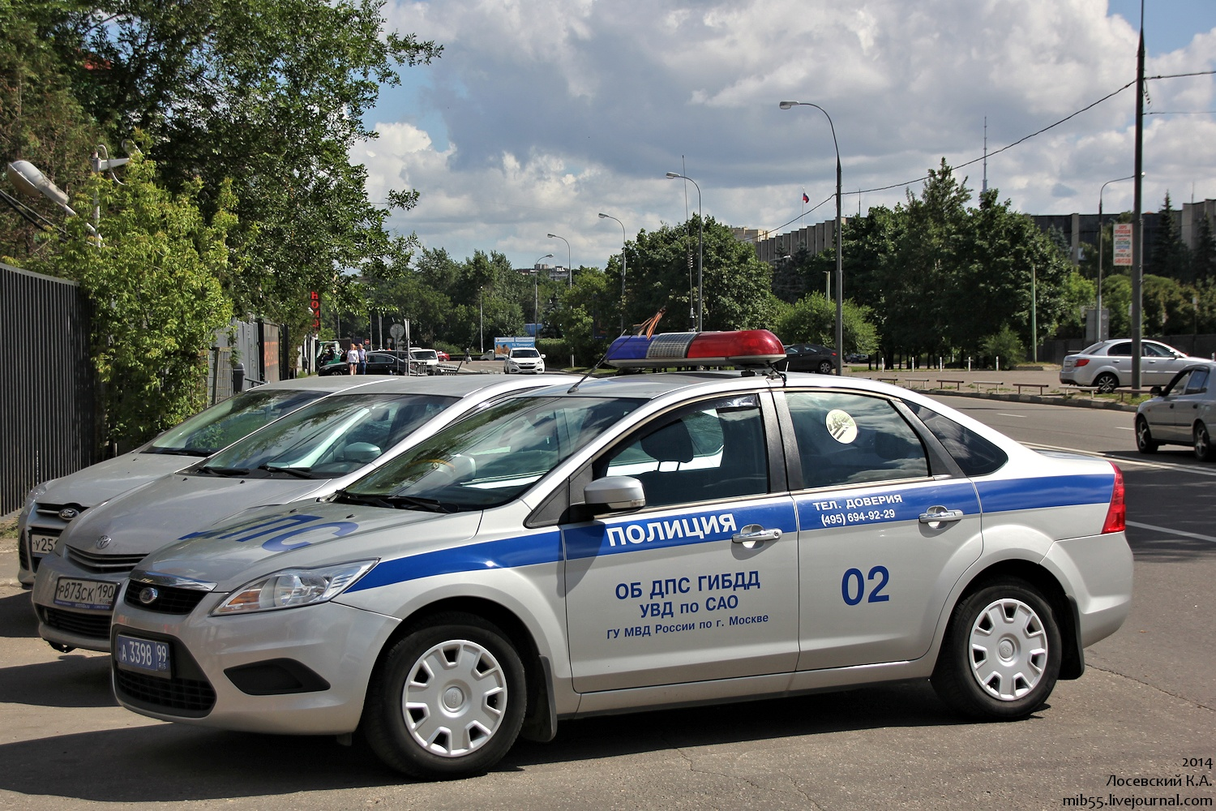

Slide 10
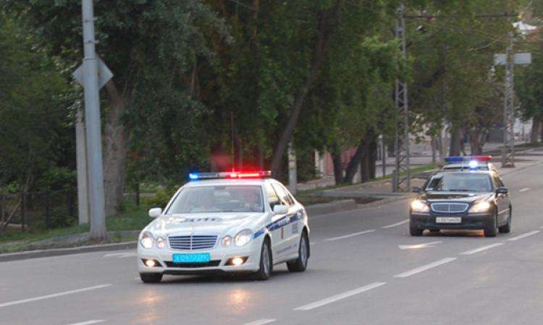

Slide 11
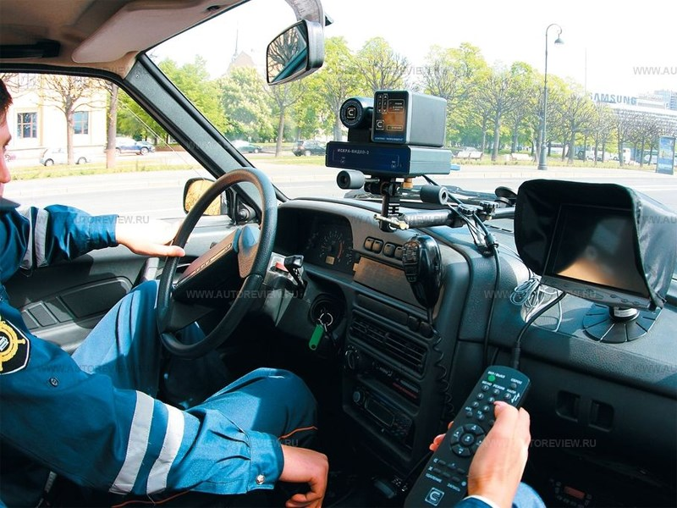

Slide 12
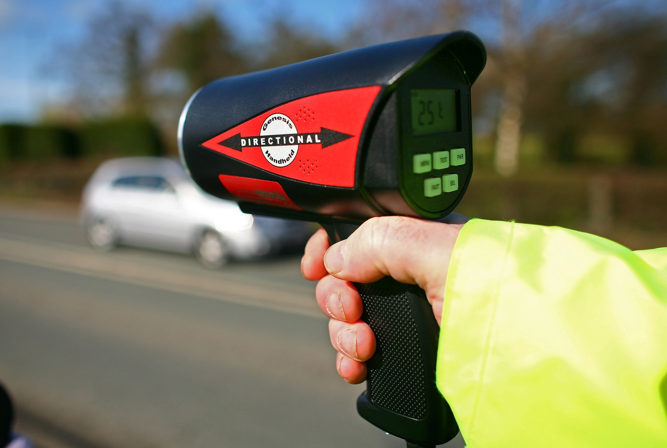

Slide 13
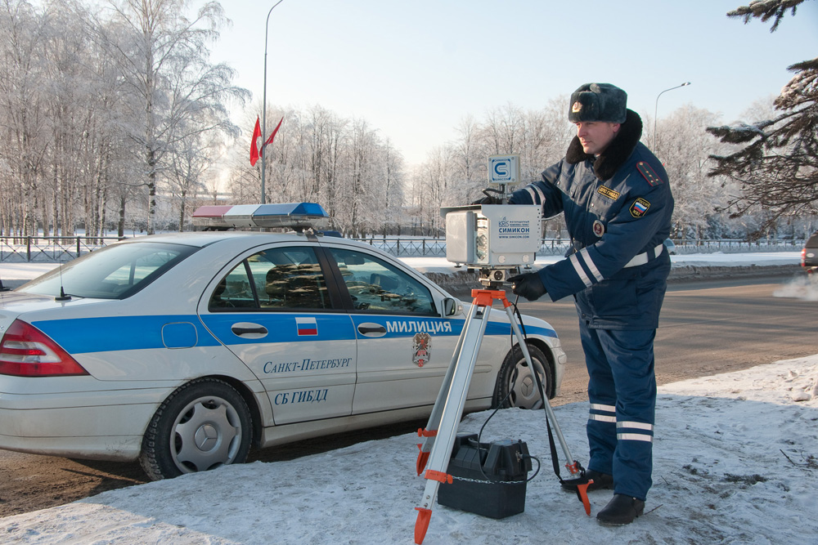

Slide 14
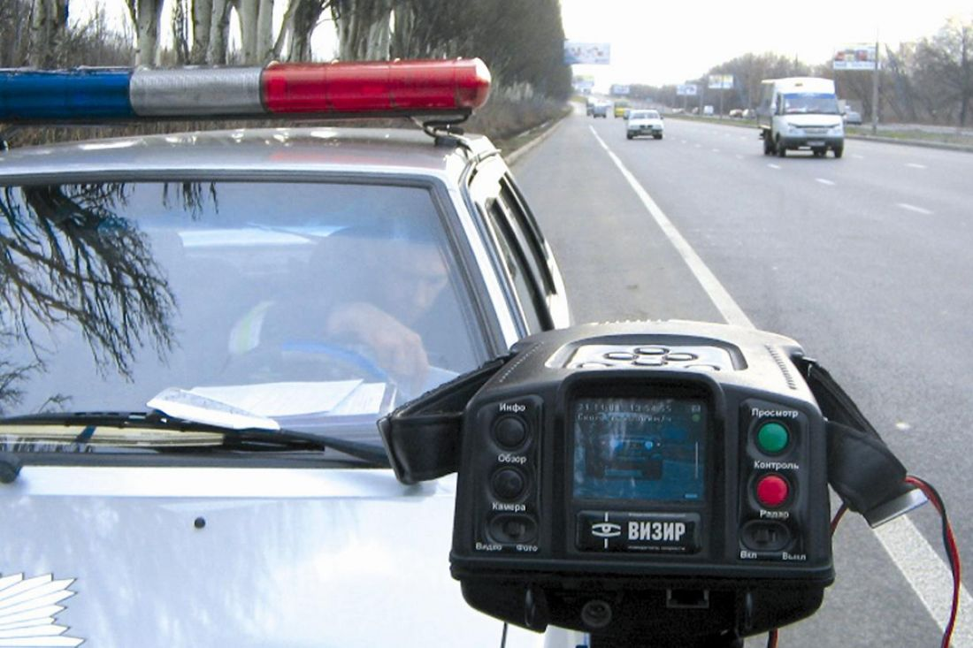

Slide 15
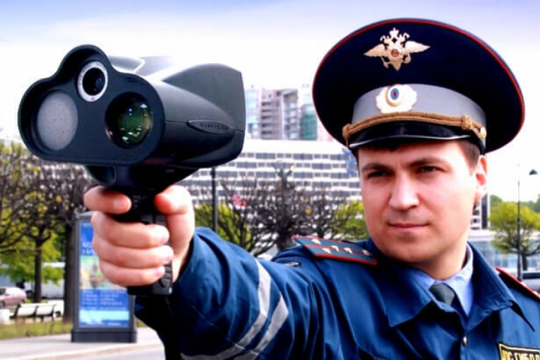

Slide 16
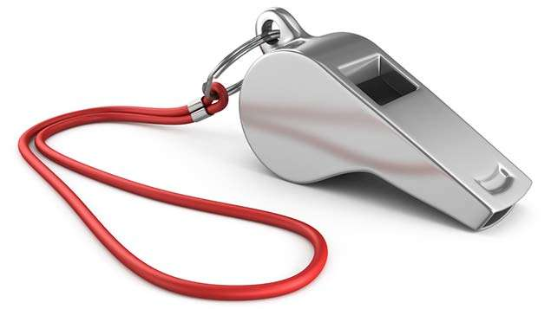

Slide 17
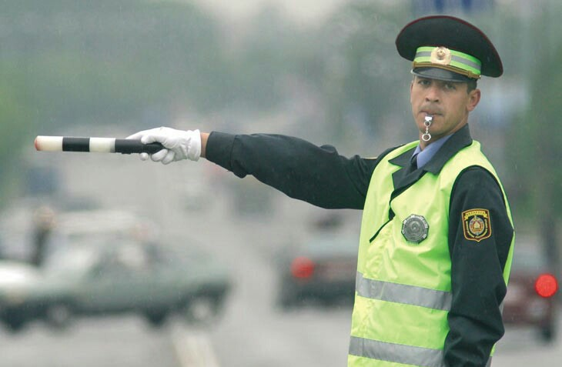

Slide 18
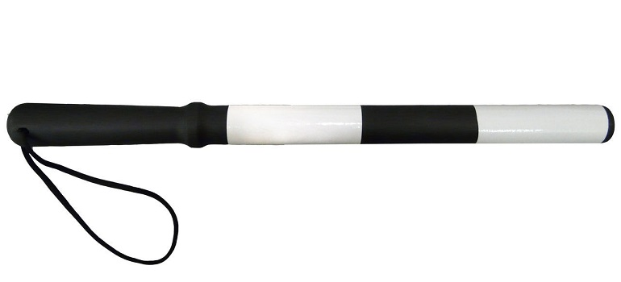

Slide 19
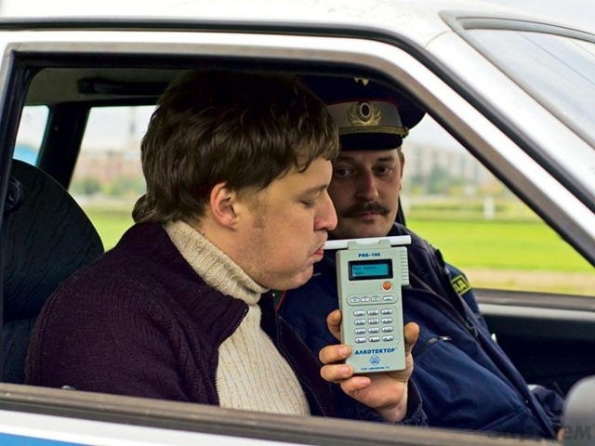

Slide 20
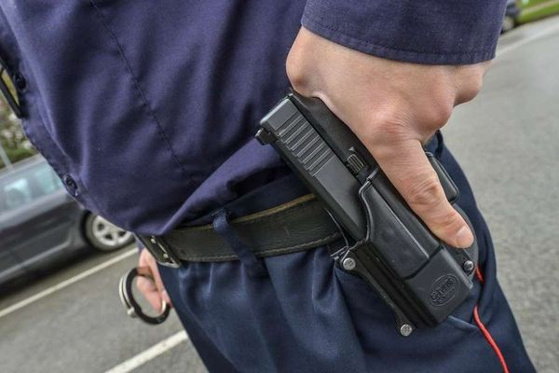

Slide 21
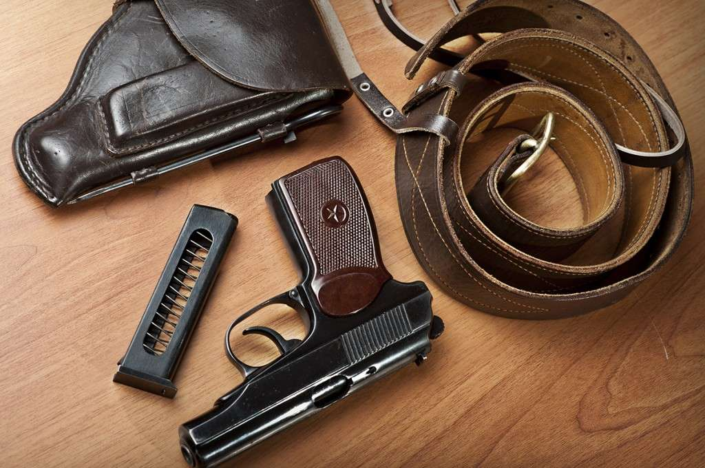

Slide 22
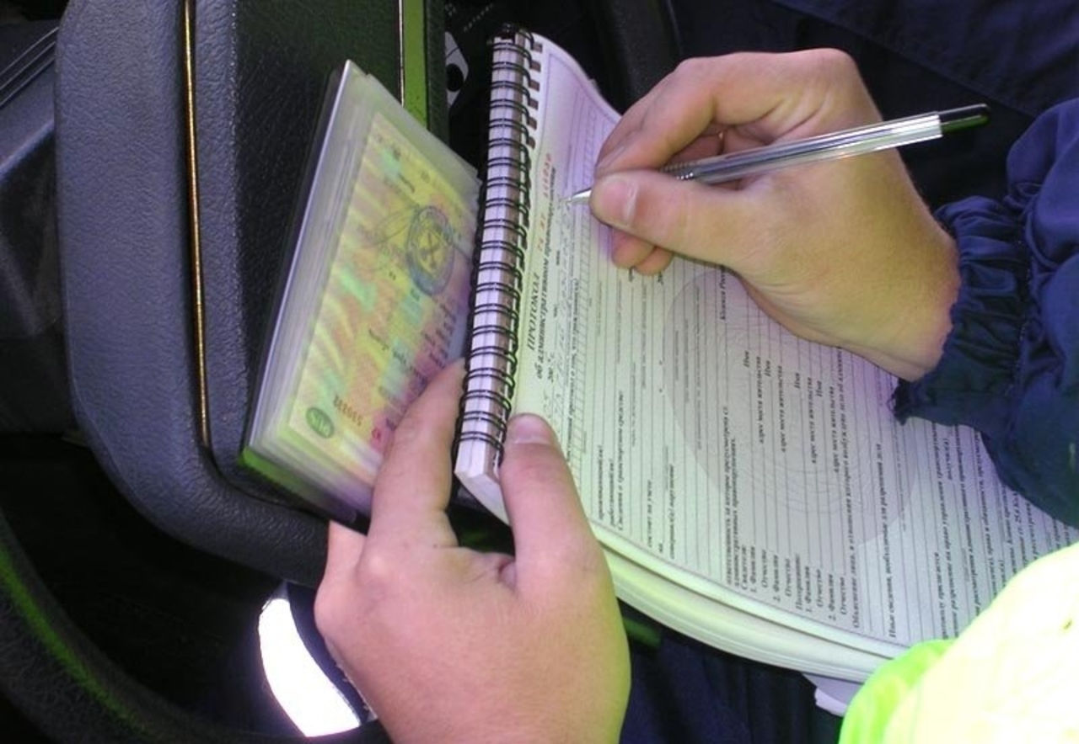

Slide 23
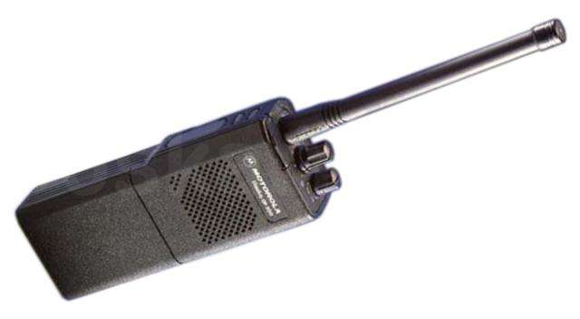

Slide 24
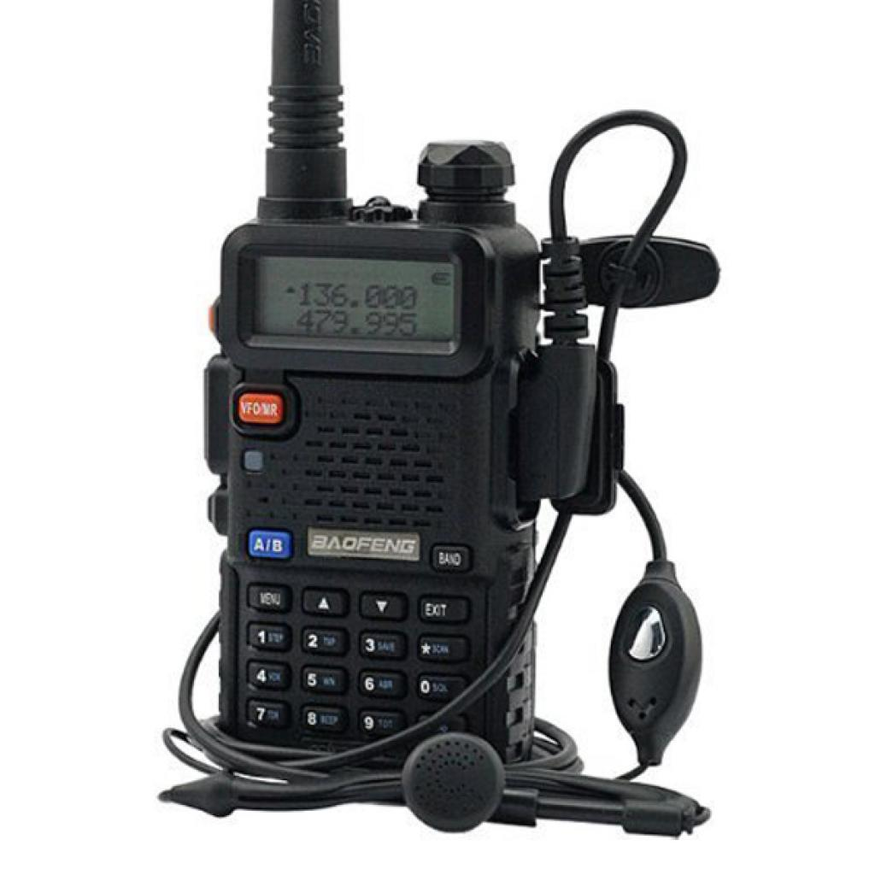

Slide 25
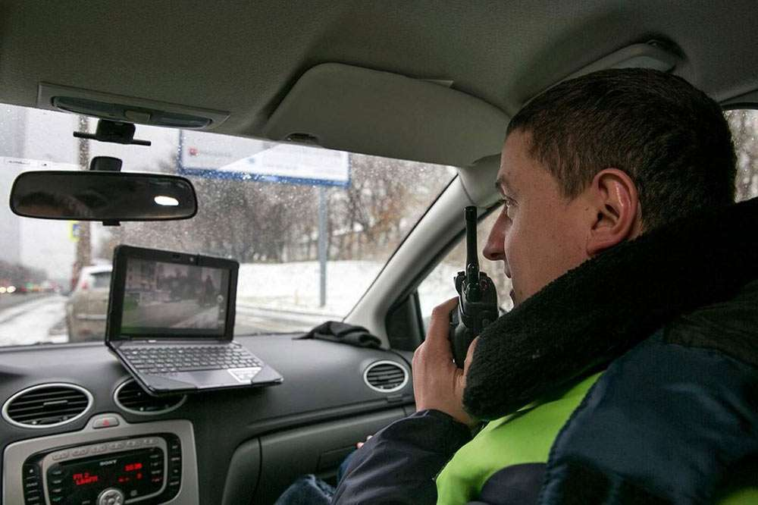

Slide 26
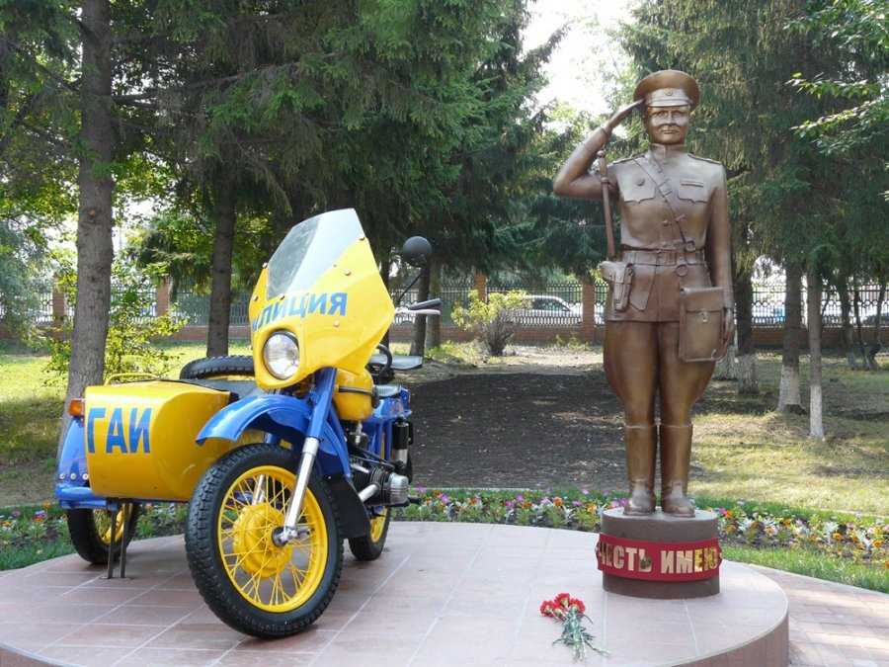
Памятник в Тюмени

Slide 27
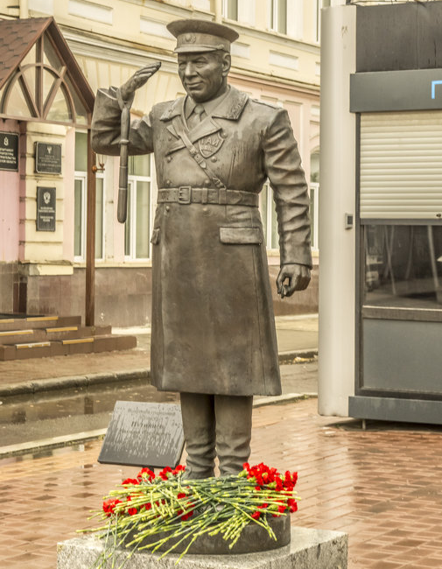
Памятник в Томске

Slide 28
Памятник в Красноярске

Slide 29
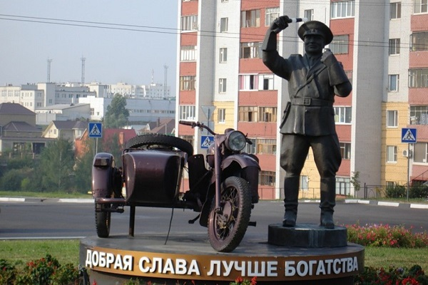
Памятник в Белгороде

Slide 30
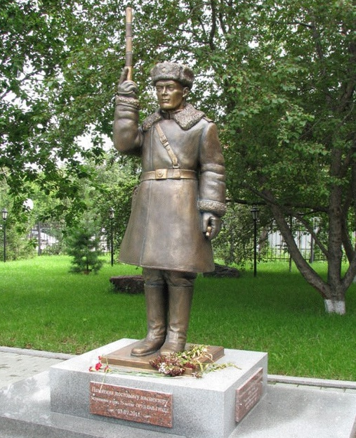
Памятник в Екатеринбурге

Slide 31
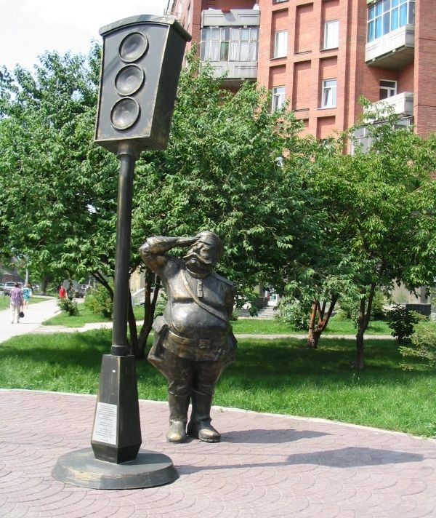
Памятник в Новосибирске

Slide 32
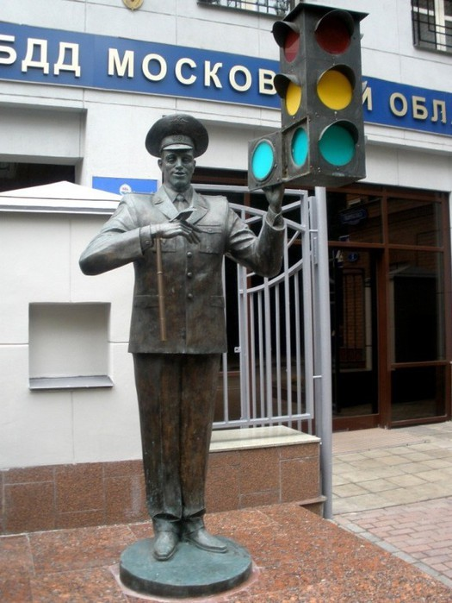
Памятник в Москве

